Slide 1
Звуки Ы-И
Подготовила учитель-логопед
МБДОУ № 137 г. Ростова-на-Дону
Передриенко Светлана Николаевна

Slide 3
Вспомним знакомые гласные звуки и буквы.
ГЛАСНЫЕ ЗВУКИ
можно пропеть
А
У
Ы
О
И

Slide 4
Узнать гласные звуки по беззвучной артикуляции

Slide 5
Выделение ударного гласного
БАНТЫ, ТЫКВА, КНИГА, УСЫ, ОЧКИ.

Slide 6
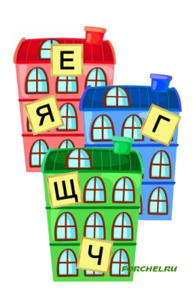
Дать характеристику звукам Ы-И

Slide 7
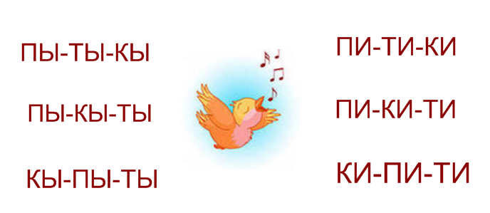
Воспроизведение слоговых рядов

Slide 8
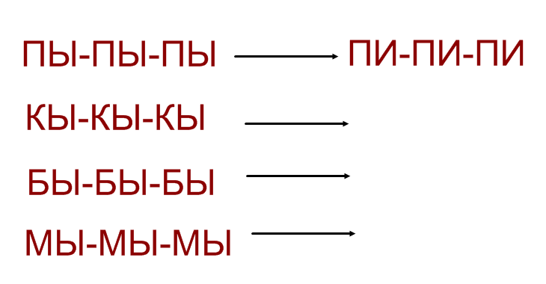
Игра «Наоборот»

Slide 9
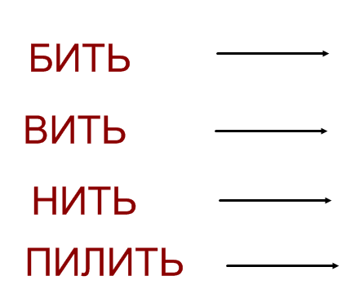

Slide 10
Игра "Один-много"

Slide 12
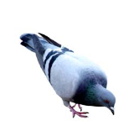
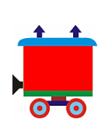

Slide 13
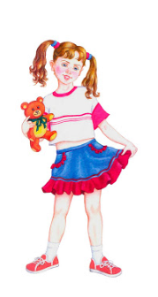
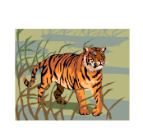
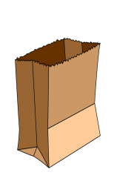
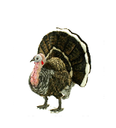
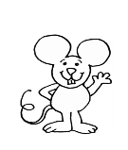
Помоги Инне собрать предметы со звуком Ы.
Инна

Slide 14
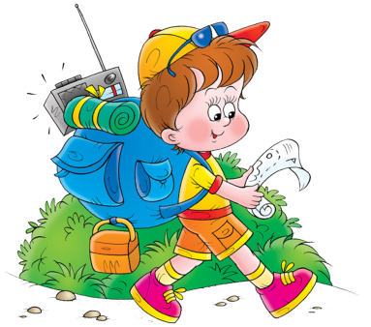
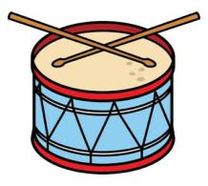
Послушай и подбери нужное слово:
Я в походе …(был),
В барабан я …(бил).

Slide 15
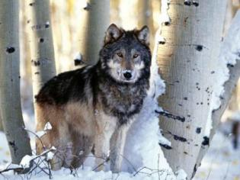
Волк в долине…(выл),
Я верёвки…(вил).

Slide 16
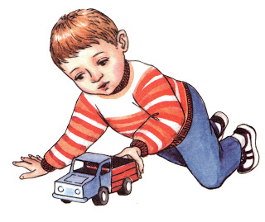
Малыш был ...(мил),
Он руки мылом …(мыл).

Slide 17
Звуковой анализ слов
ДЫМ
К И Т

Slide 19
Источники:

Slide 20
Источники
Лопухина И.С.
Логопедия, 550 занимательных упражнений для развития речи: Пособие для логопедов и родителей.- М.: Аквариум, 1995.

